Slide 1
«Дымковская слобода»
Воспитатель: Мухитдинова .Е.Н.

Slide 2
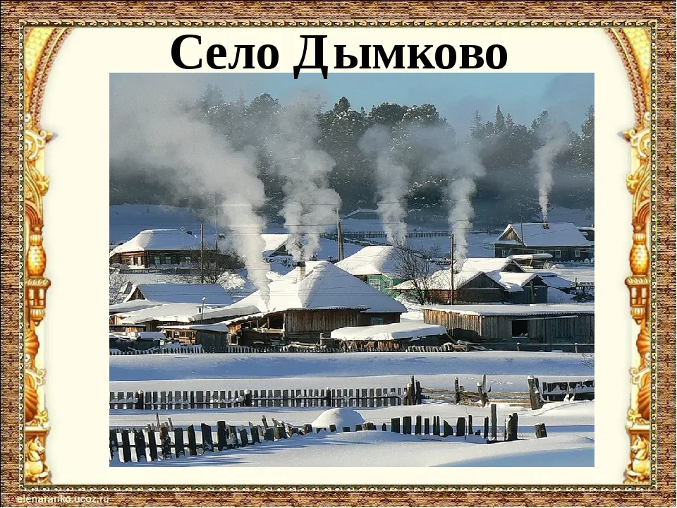
На берегу реки Вятки стоит село - Дымковская слобода.

Slide 3
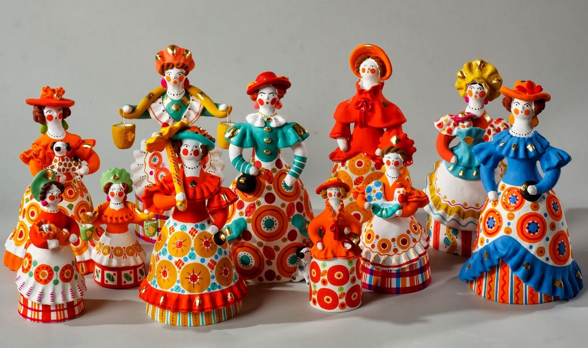
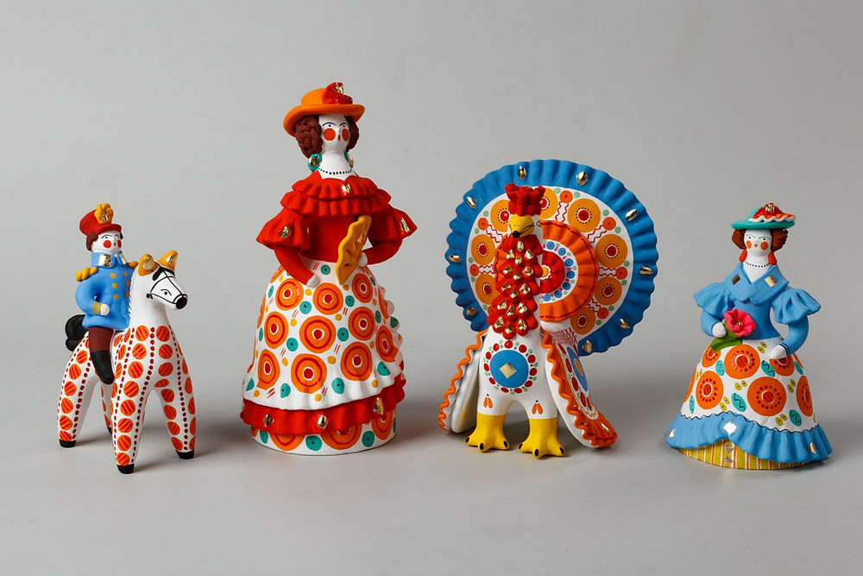
Здесь в далекую старину и зародились дымковские игрушки. Игрушки лепили из глины.

Slide 4
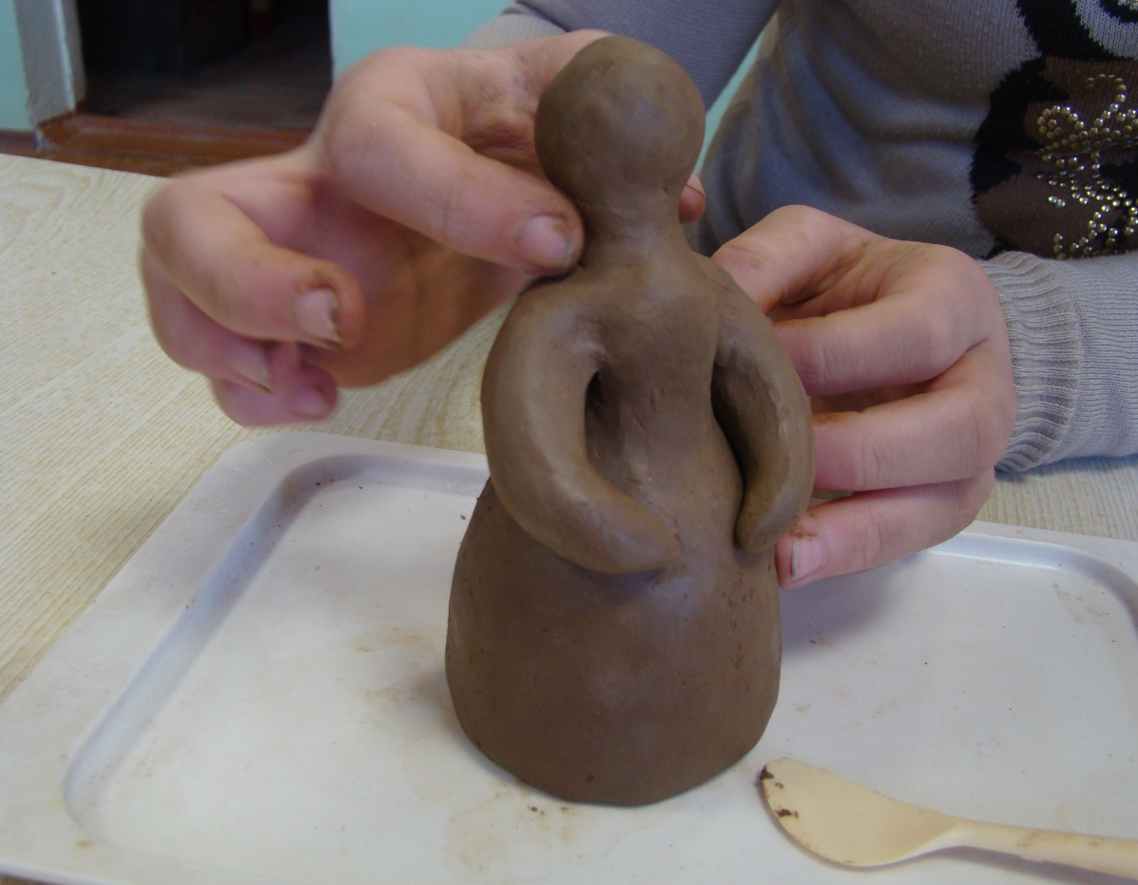
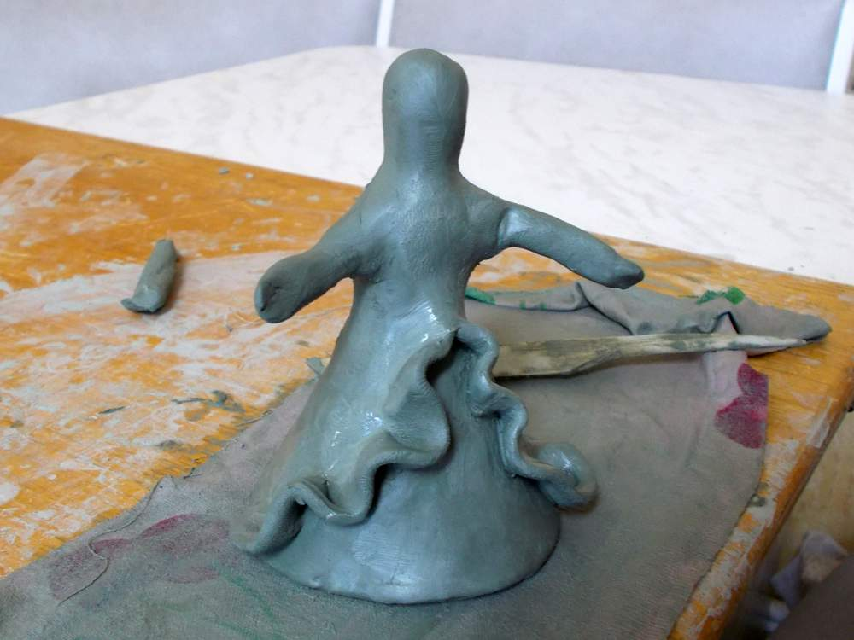
Берёт мастер кусок глины и начинает лепить из неё фигурку. А глина мягкая! Мягче, чем пластилин.

Slide 5
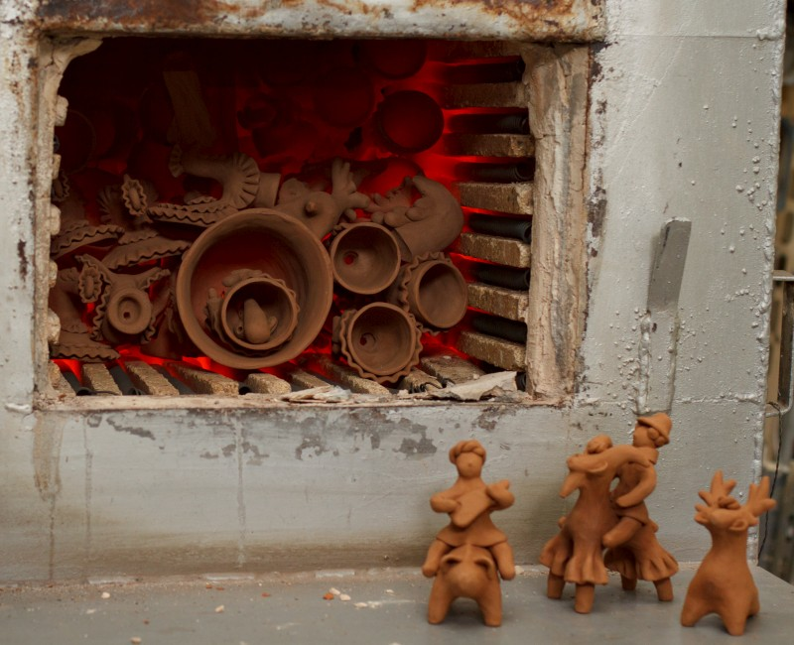
Готовую игрушку в печи обжигали. Сейчас в мастерских специальные печи обжига.

Slide 6
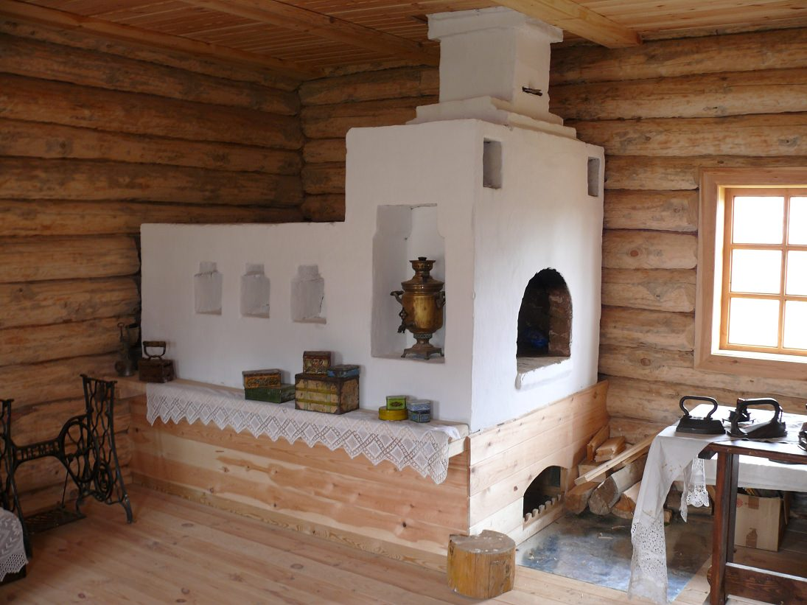
А раньше игрушки закаляли в русских печах. Топили печи жаркими березовыми дровами.

Slide 7
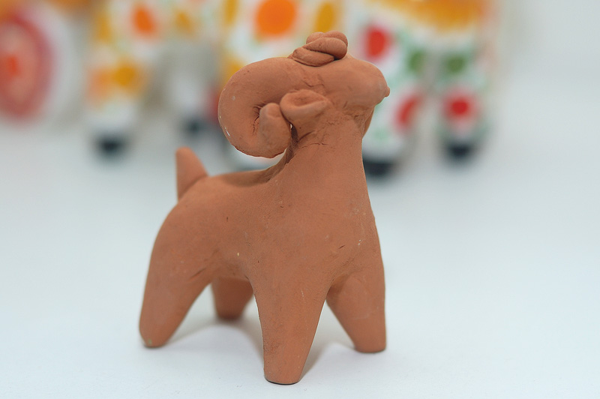
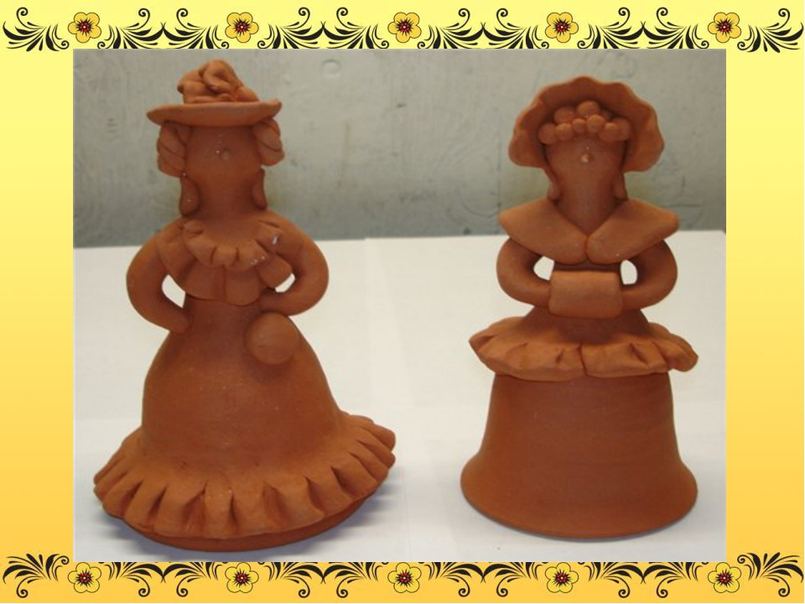
Из печи игрушки выходят крепкие,
закаленные, звонкие.

Slide 8
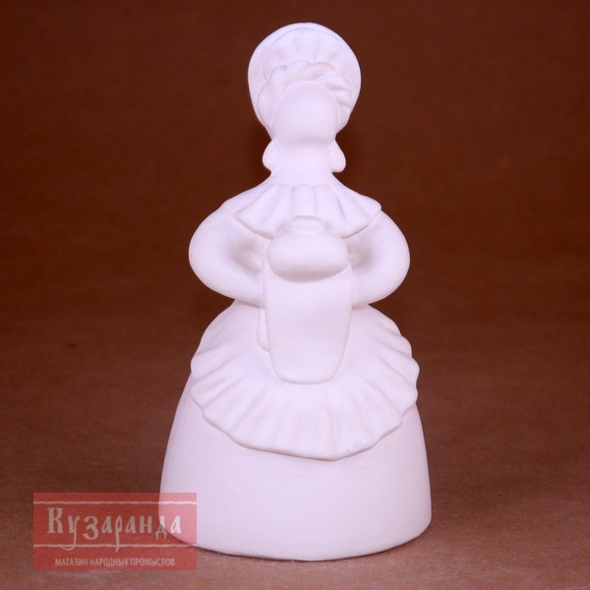
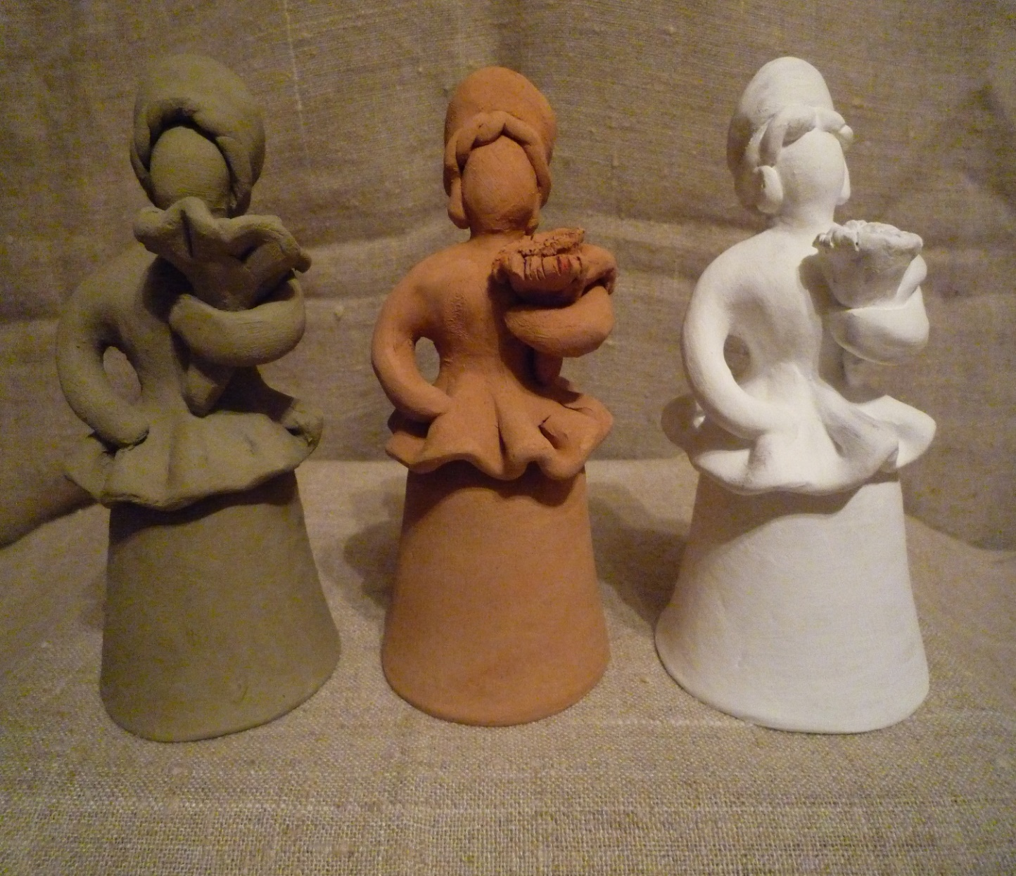
Остынет игрушка после печи и мастер погружает ее в мелко молотый мел, а потом в молоко.

Slide 9
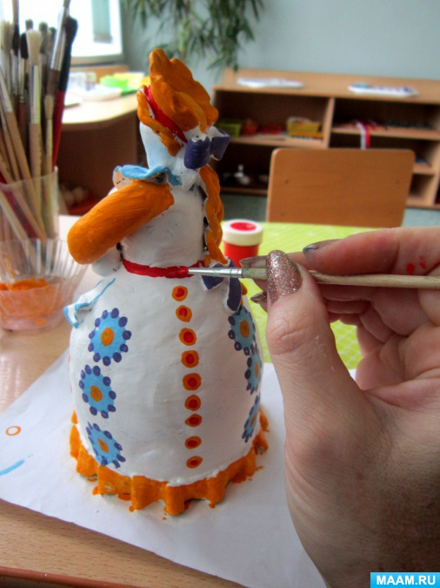
И тут-то наступает пора расписывать ее.
Краски мастер берет яркие-яркие:красные,
малиновые, зеленые,желтые.Весело и пестро от такого хоровода красок!

Slide 10
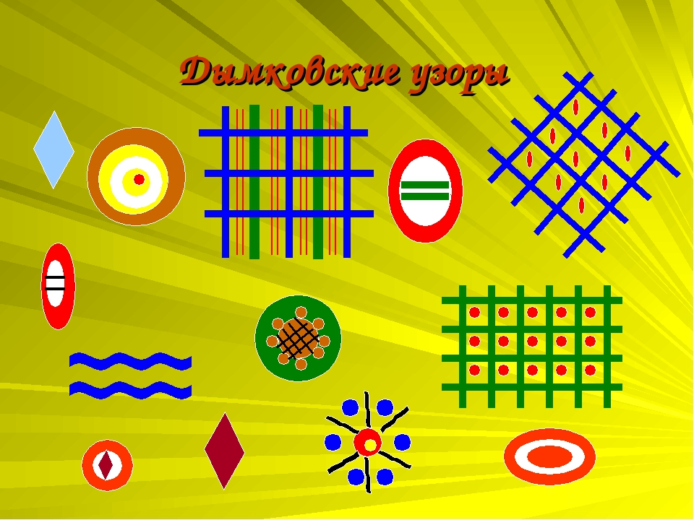
Игрушки расписывают простыми узорами. Это яркие пятна, круги, зигзаги, полосы,клетка.

Slide 11
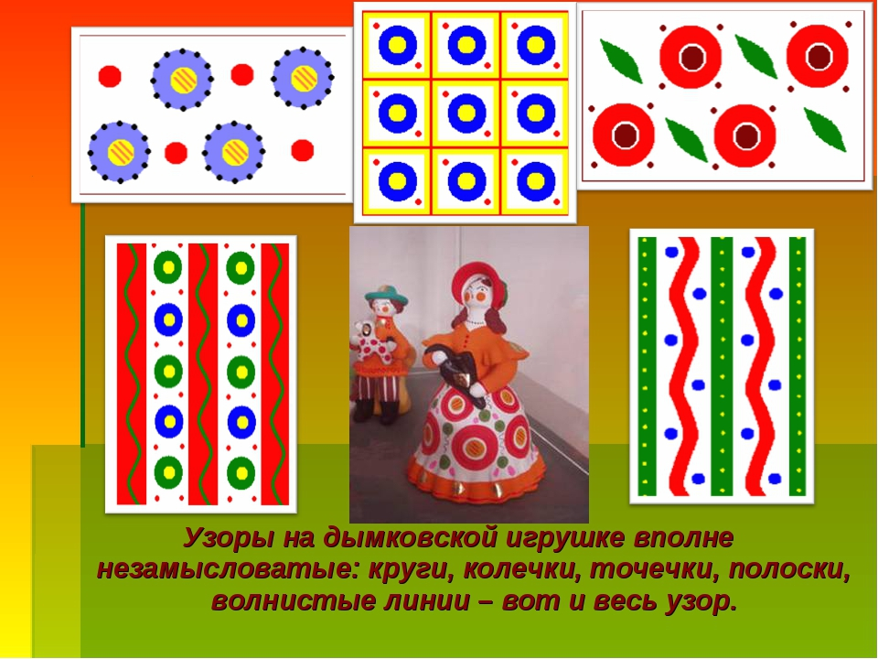
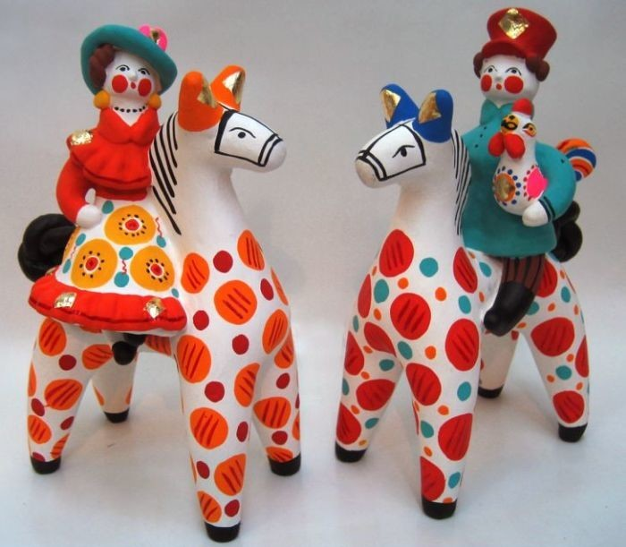
А игрушки выходят – просто загляденье!

Slide 12
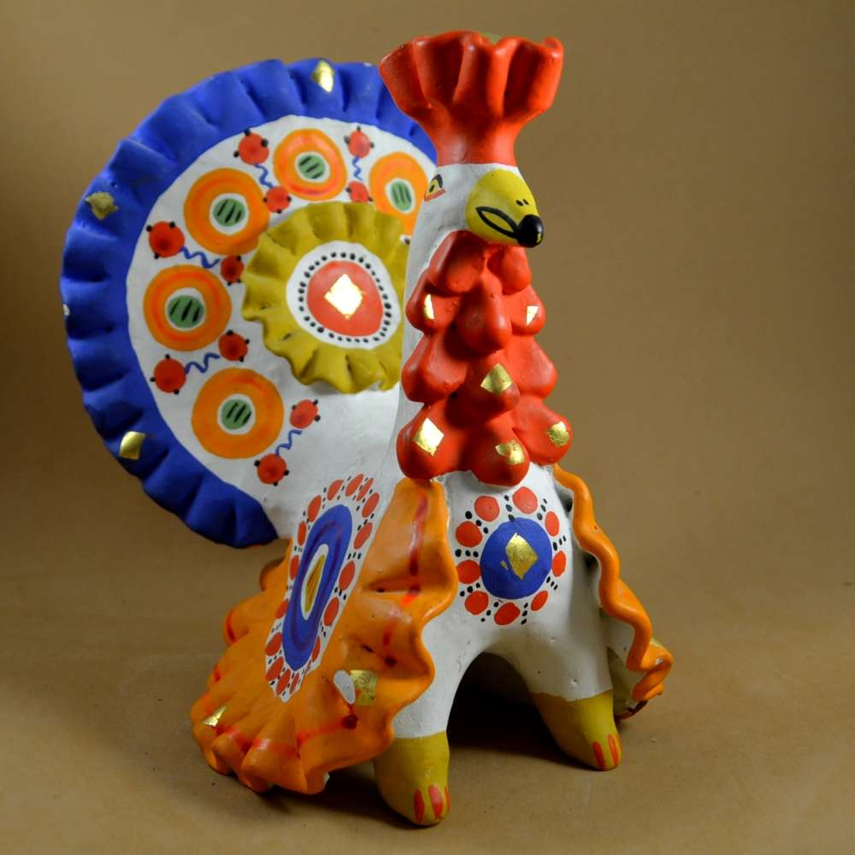
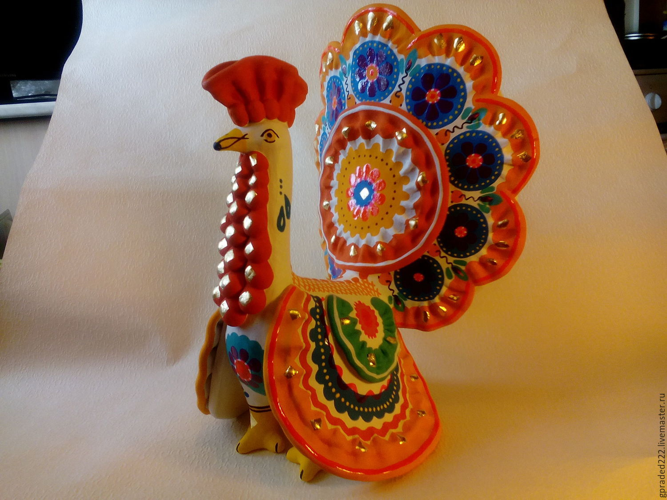
Дымковский индюк хорош! Лучше в мире не найдешь! Красный, синий, золотой – Вот какой весь расписной!

Slide 13
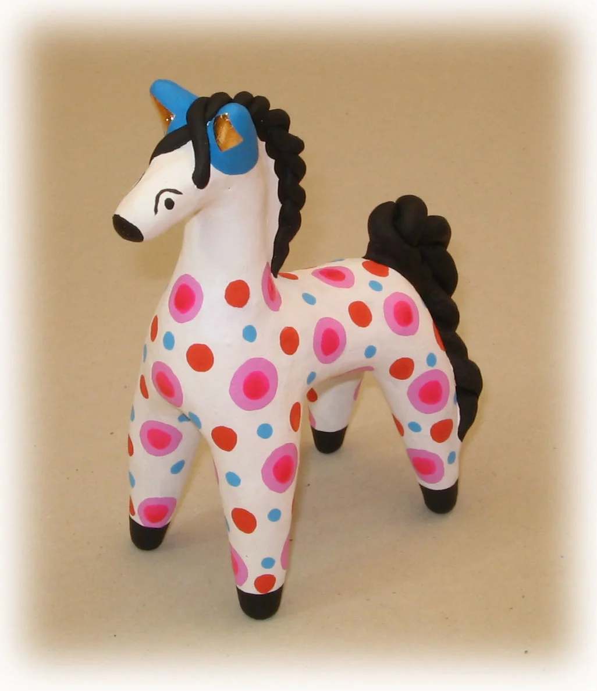
Конь домчит до карусели. На коня вскочил Емеля. Улыбнулся, засвистал, Засвистал и поскакал!

Slide 14
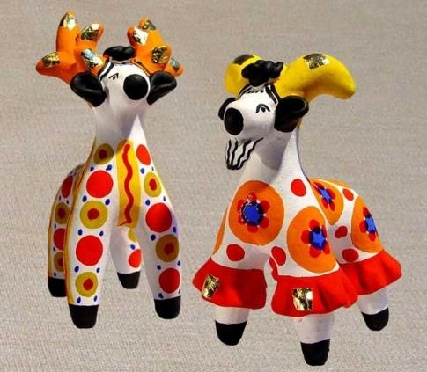
Расписной рогатый козлик…

Slide 15
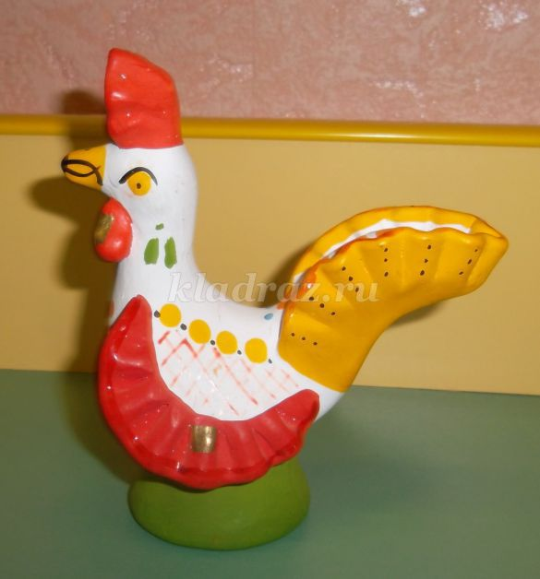
По двору петух шагает. Курочек он охраняет.
Вот какие яркие, весёлые, нарядные игрушки
делают дымковские мастера!

Slide 16


